Slide 1
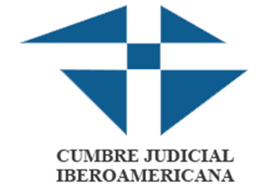
XXI
CUMBRE JUDICIAL IBEROAMERICANA
______________________________
ASAMBLEA PLENARIA
Lima, 20 Al 22 de septiembre de 2023
informe Ejecutivo
comisión de seguimiento de las reglas de brasilia
Presentado por:
ANGELA RUSSO DE CEDEÑO
Coordinadora de la Comisión de Seguimiento de la Reglas de Brasilia de la Cumbre Judicial Iberoamericana
Magistrada de la Corte Suprema de Justicia de Panamá

Slide 2
Integración la Comisión de Reglas de Brasilia
Período 2021-2023

Slide 3
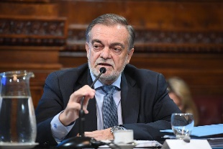
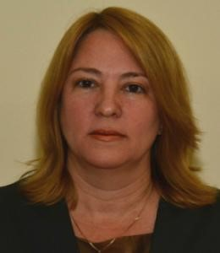
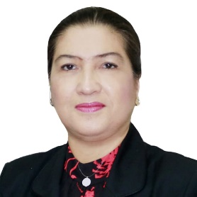
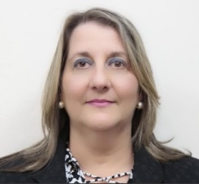
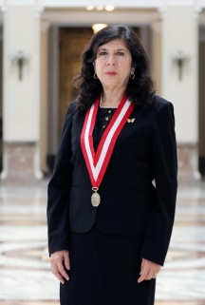
País | Nombre | Institución
Argentina | Magistrado Alberto Agustín Lugones | Consejo de la Magistratura
Cuba | Magistrada Maricela Sosa Ravelo | Tribunal Supremo Popular (TSP)
Nicaragua | Magistrada María Amanda Castellón Tiffer | Tribunal de Apelaciones del Poder Judicial
Panamá | Magistrada Angela Russo de Cedeño | Corte Suprema de Justicia
Perú | Jueza Suprema Janet Tello Gilardi | Corte Suprema de Justicia

Slide 4
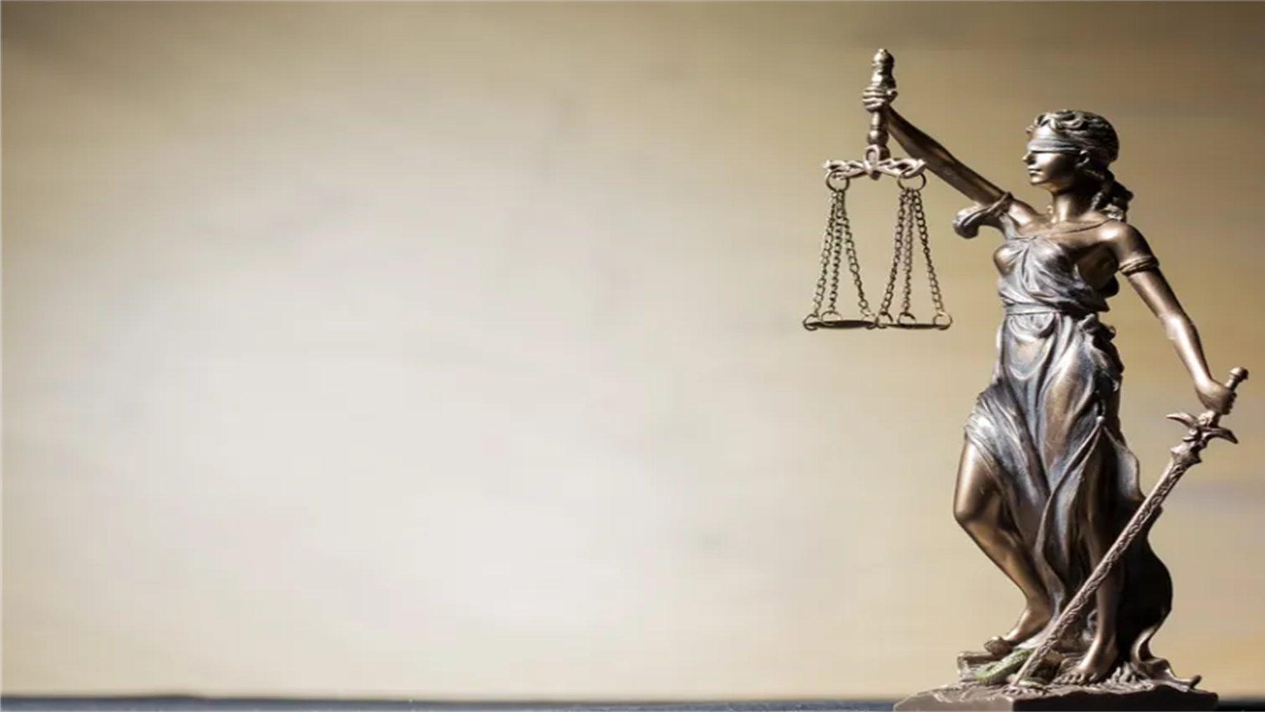
Plan de Acciones de la Comisión de Seguimiento de Reglas de Brasilia
Avance del proceso para lograr un instrumento normativo internacional vinculante.
Acercamiento de los Servicios de Justicia para las Personas en Condición de Vulnerabilidad.
Articulación entre la Judicatura, la academia y la población.
Capacitación a los/as Operadores/as de Justicia sobre las Reglas de Brasilia.
Implementación de herramientas digitales en la promoción del acceso a la Justicia.
Publicación de investigaciones, estudios y buenas prácticas judiciales.
Difusión y Cultura Jurídica.
Evaluación del Cumplimiento de las Reglas de Brasilia por los Poderes Judiciales
Reconocimiento de Buenas Prácticas en el ámbito de la Comunidad Jurídica.
Promoción las 100 Reglas de Basilia, la Guía de las Reglas Comentada y el Manual para la Construcción de Políticas Públicas sobre Acceso a la Justicia de Personas en condición de Vulnerabilidad.

Slide 5
Balance de la Comisión
1) Resultados de la Implementación de las 100 Reglas a nivel Iberoamericano;
2) Se ha continuado la estrategia de difusión para la aplicación de las 100 Reglas de Brasilia;
3) Se dejan bases para proyecciones futuras.

Slide 6
Principales Acciones Desarrolladas

Slide 7
1. Capacitación a los Operadores de Justicia sobre la Aplicación de las Reglas de Brasilia.
Producto: Conferencias Magistrales denominadas “Derechos Humanos y Acceso a la Justicia de Personas en Condición de Vulnerabilidad”.
Objetivo: Formar a los operadores de justicia acerca de los estándares internacionales de protección de los Derechos Humanos y la aplicación de las Reglas de Brasilia.
Concordancia: Reglas de Brasilia 40, 93 y 94.

Slide 9
2. Investigaciones, Estudios y Buenas Prácticas Judiciales
Producto: Recopilación de las ponencias “Derechos Humanos y Acceso a la Justicia de Personas en Condición de Vulnerabilidad”
Objetivo: Editar y publicar un documento que contenga investigaciones, estudios y buenas prácticas judiciales sobre la eficacia de las Reglas de Brasilia.
Concordancia: Reglas de Brasilia 92, 96 y 97.

Slide 10
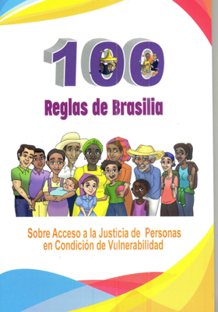
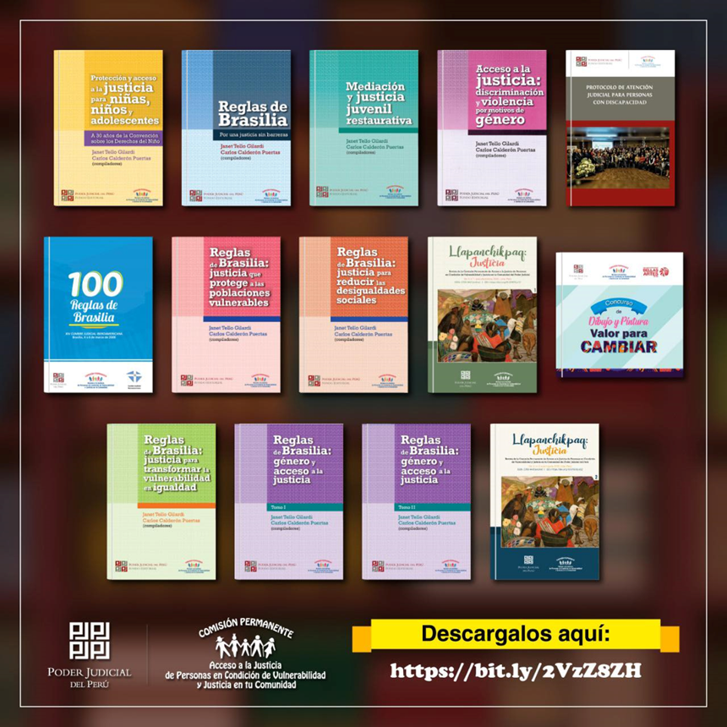
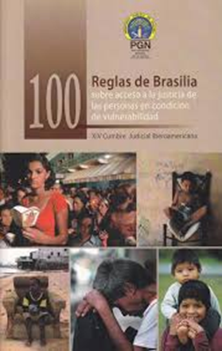
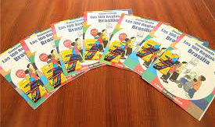
3. Difusión y Cultura
Producto: “Cultura Jurídica y Reglas de Brasilia”.
Objetivo: Difundir el contenido de las Reglas de Brasilia a los Operadores del Sistema de Justicia y a las personas en condición de vulnerabilidad.
Concordancia: Reglas de Brasilia 24, 98 y 99.

Slide 11
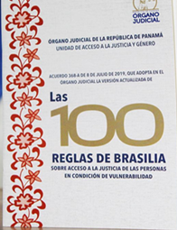
4. Evaluación del Cumplimiento de las Reglas de Brasilia por los Poderes Judiciales de Iberoamérica.
Producto: Cuestionario sobre los Avances en la Implementación y Aplicación de las 100 Reglas de Brasilia en los Poderes Judiciales Iberoamericanos.
Objetivo: Generar pleno conocimiento de los medios, métodos, proyectos, planes, estrategias, actividades y demás, aplicados por los Poderes Judiciales, para lograr la efectividad de las Reglas, que parten desde el reconocimiento de la persona en condición de vulnerabilidad hasta conocer si se han generado propuestas de estudio y/o proyectos de investigación sobre las Reglas de Brasilia.
Concordancia: Regla de Brasilia 100.

Slide 12
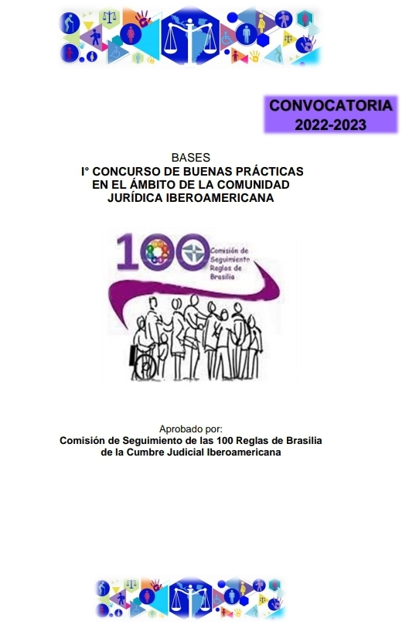
5. Convocatoria de Buenas Prácticas en el Ámbito de la Comunidad Jurídica Iberoamericana
Producto: Concurso de Buenas Prácticas en el ámbito de la Comunidad Jurídica Iberoamericana
Objetivo: Resaltar las mejores prácticas en cada uno de los sectores de vulnerabilidad adaptadas a las circunstancias de cada país iberoamericano.
Concordancia: Regla de Brasilia 24, 96 y 100.

Slide 13
Otras acciones de la Comisión

Slide 14
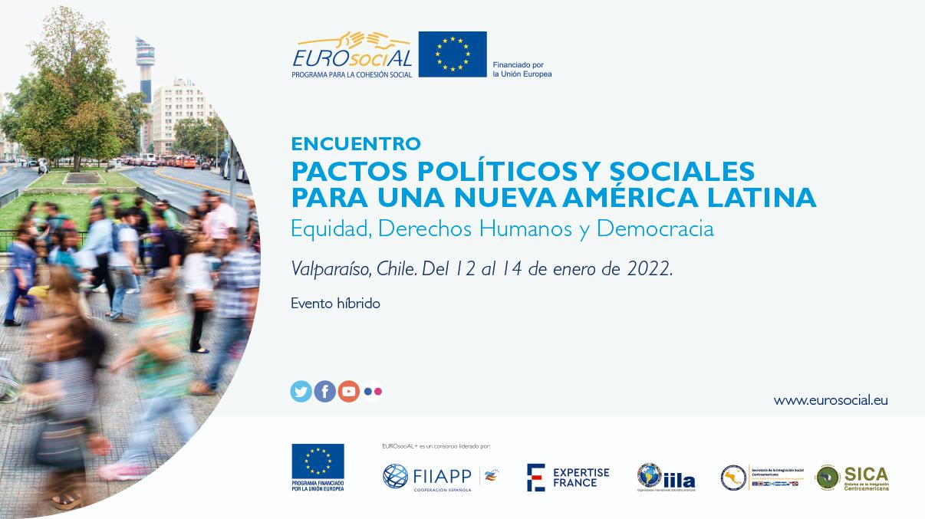
1.Participación de la Magistrada Angela Russo de Cedeño en el “Encuentro Pactos Políticos y Sociales para una Nueva América Latina – Equidad, Derechos Humanos Y Democracia”
Fecha: 12 al 15 de enero de 2022
Modalidad: Presencial en la Cuidad de Valparaíso, Chile
Actividad: -Intervención de la Comisionada en la mesa de Diálogo “El Derecho a tener Derechos: Acceso a la Justicia de personas en situación de vulnerabilidad”, que se llevó a cabo el día 13 de enero de 2022.
-Firma de la Declaración Iberoamericana por el Acceso a la Justicia como elemento indispensable para afrontar las desigualdades a propósito del impacto del COVID-19, entre la Asociación Ibero Americana de Ministerios Públicos (AIAMP), la Asociación Interamericana de Defensorías Públicas (AIDEF) y la Conferencia de Ministros de Justicia de los Países Iberoamericanos (COMJIB)
-Reunión en la que el ex magistrado Joaquín Delgado, presentó la estructura de un borrador de convenio internacional sobre las 100 Reglas de Brasilia sobre Acceso a la Justicia.

Slide 15
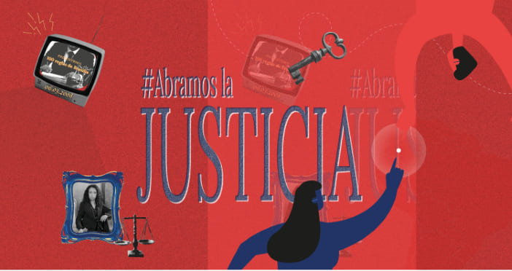
2. Acompañamiento a la Campaña de Acceso a la Justicia de EurosociAL
Fecha: 11 de febrero de 2022
Modalidad: virtual
Actividad: Acompañamiento y Autorización para utilizar el logo de la Comisión de Seguimiento de las Reglas de Brasilia, en la Campaña de Acceso a la Justicia.
La Comisión de Coordinación y Seguimiento aprobó.

Slide 16
3. Escogencia de la Coordinación
Fecha: 2 de marzo de 2022
Modalidad: Virtual
-Escogencia del Coordinador / Coordinadora.
-Elaboración del Plan de Acciones 2021-2023.
-Se escoge a la Magistrada Angela Russo de Cedeño como Coordinadora.

Slide 17
4. Reunión de la Coordinadora de la Comisión con el Secretario Ejecutivo de la Comisión Iberoamericana de Ética Judicial (CIEJ), David Ordóñez
Fecha: 11 de marzo de 2022
Modalidad: Virtual
Actividad: -Intercambio de experiencias en materia de concurso a nivel de Iberoamérica
Reunión de la Coordinadora de la Comisión con el Secretario Ejecutivo de la Comisión Iberoamericana de Ética Judicial (CIEJ), David Ordóñez.

Slide 18
5. Coordinación entre la Comisión de Seguimiento de las Reglas de Brasilia y la Comisión Permanente de Acceso a la Justicia y Género
Fecha: 8 de agosto de 2022
Modalidad: Virtual
Actividad:
Con el objetivo de establecer los primeros acercamientos, la Presidenta de la Comisión Permanente de Género y Acceso a la Justicia, Magistrada Andrea Muñoz Sánchez, remitió formal comunicación fechada del 09 de junio de 2022, a la Coordinadora de la Comisión de Seguimiento de las 100 Reglas de Brasilia, Magistrada Angela Russo de Cedeño, con miras a coordinar un encuentro virtual entre ambas Comisiones.

Slide 19
6. Mensaje de la Comisión de las 100 Reglas de Brasilia en Conmemoración del Día Internacional de los Pueblos Indígenas.
Fecha: 9 de agosto de 2022
Modalidad: Virtual
Actividad/Mensaje: Mensaje difundido a nivel iberoamericano.

Slide 21
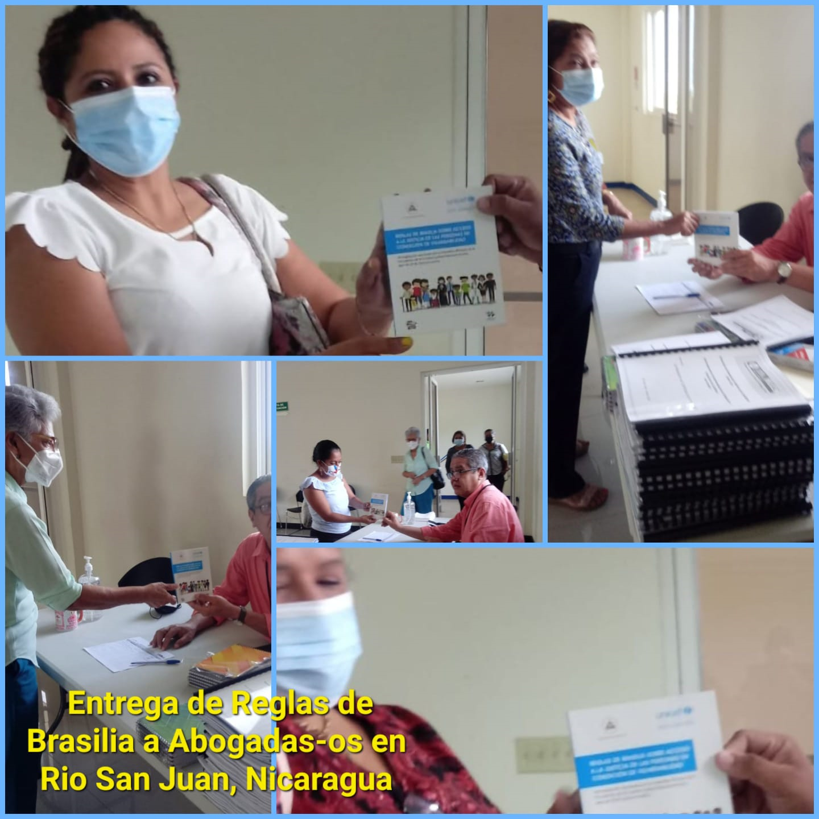
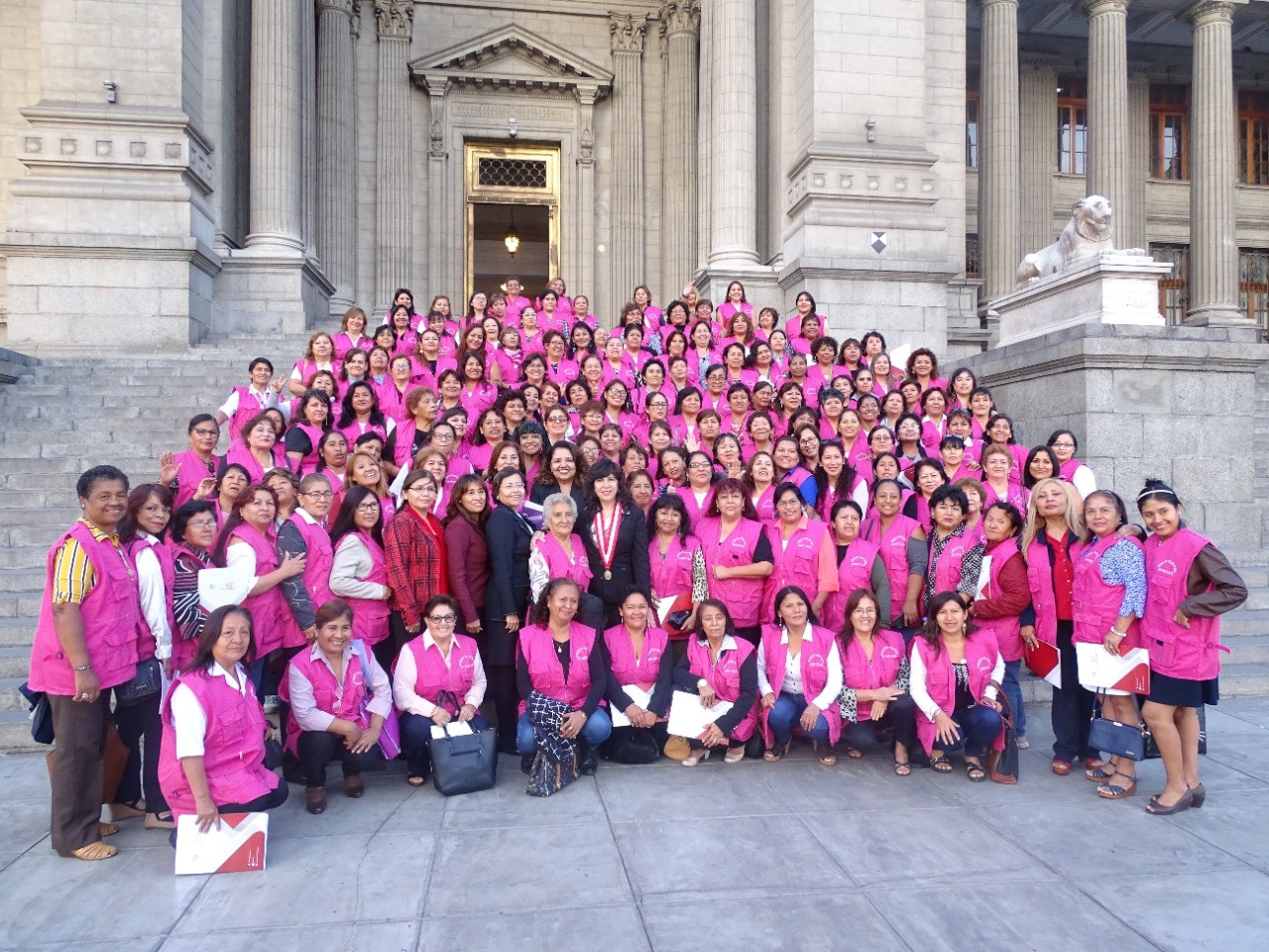
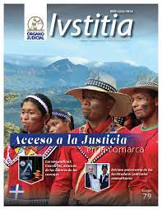
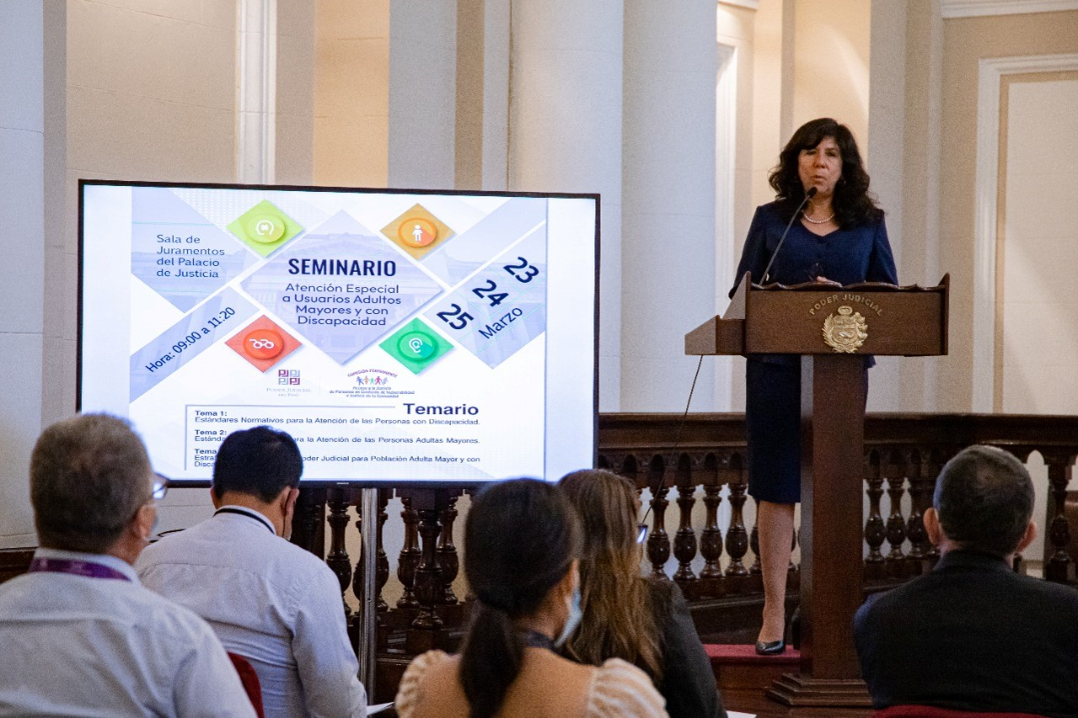

Slide 22
